Slide 1
FIRAT ÜNİVERSİTESİ
TEKNOLOJİ FAKÜLTESİ
KONU : OPERATÖRLER, ŞARTLI İFADELER, DÖNGÜLER
DERLEYENLER:
Ahmet Can ÇAKIL
Ali Murat GARİPCAN
Özgür AYDIN
Şahin KARA
KONTROL : Prof. Dr. Asaf VAROL

Slide 2
OPERATÖRLER
OPERATÖR | ANLAMI | ÖRNEK KULLANIMI
= | Atama Operatörü | A=4, b=’Oku’
+ | Toplama | A=4+86
- | Çıkarma | A=86-52
* | Çarpma | A=9*86
/ | Bölme | A=86/12
** | Kuvvet alma | A=8**3 (8′in 3.kuvveti)
< | Küçük | if x<y
<= | Küçük veya Eşit | if x<=y
> | Büyük | if x>y
>= | Büyük veya Eşit | if x>=y
== | Eşit | if x==y
!= | Eşit Değil | if x!=y

Slide 3
OPERATÖRLER
OPERATÖR | ANLAMI | ÖRNEK KULLANIMI
% | Kalanı verir | 5%2 Sonuç:1
// | Bölümü verir | 20//2 Sonuç=10
Pow(x,y) | Kuvvet alır | Pow(3,4) Sonuç=81
abs(x) | Mutlak Değer | Abs(-10) Sonuç=10
Or | Veya (Biri Doğru Olunca Sonuç Doğru) | X or Y
And | Ve(Sadece İkisi doğru olunca sonuç doğru) | X and Y
Not | Değil(Doğru ise yanlış, Yanlış ise doğru yapar) | Not X

Slide 4
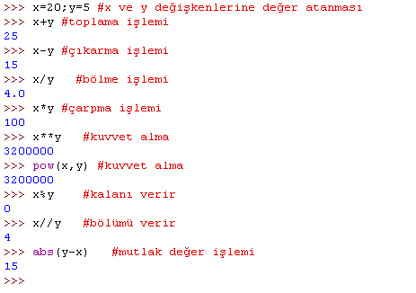
OPERATÖRLER
Örnekler:

Slide 5


OPERATÖRLER
Örnekler:
değerleri için ;
Eşittir Operatörünün Kullanımı;
Eşit Değildir Operatörünün Kullanımı;

Slide 6


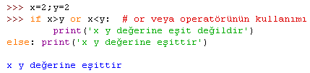
OPERATÖRLER
Örnekler:
Büyüktür Operatörünün Kullanımı;
Or (veya) Operatörünün Kullanımı;

Slide 7
ŞARTLI İFADELER
İF ELSE
if <şart>:
doğruysa işletilecek blok
elif<şart>:
doğruysa işletilecek blok
else: şartlar yanlışsa işletilecek blok

Slide 8


ŞARTLI İFADELER
İF ELSE
Örnekler: Sayının çift veya tek olduğunu bulan program
Sayı Tek Olduğunda
_____________________________________________
Sayı Çift olduğunda

Slide 9
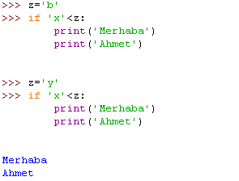
İF ELSE
Birinci ifadede z değişkenine atanan b değeri x değerinden
büyük olduğu için şart sağlanamamıştır. Ancak else satırı olmadığı
için ekrana herhangi bir şey yazılmamıştır.
İkinci ifadede z değişkenine atanan y değeri x değerinden
büyük olduğu için şart sağlanmıştır ve ekrana print komut
satırındaki ifadeler yazılmıştır.

Slide 10
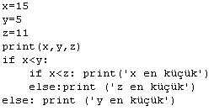

Örnekler:
İç içe if else yapısı kullanılarak sayılar arasında en küçük olanın bulunması sağlanmıştır.
Programı çalıştırdığımızda sonuç aşağıdaki gibi olur.

Slide 11
İTERASYON (TEKRARLANMA-DÖNGÜ)
FOR DÖNGÜSÜ
for i in range (başlangıç,bitiş,artışmiktari):
bitiş sayısına veya daha büyük bir sayıya ulaşana kadar işletilecek blok
Bitiş sayısına veya daha büyük bir sayıya ulaşıldıktan sonra işletilecek blok

Slide 12


İTERASYON (TEKRARLANMA-DÖNGÜ)
FOR DÖNGÜSÜ
Örnekler:1 den 10’a kadar sayıların toplamını bulan program.
Programın Sonucu:

Slide 13


İTERASYON (TEKRARLANMA-DÖNGÜ)
FOR DÖNGÜSÜ
Örnekler:1 den 10’a kadar tek sayıların toplamını bulan program.
Programın Sonucu:

Slide 14

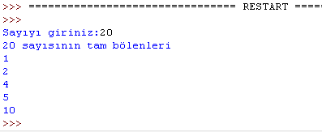
İTERASYON (TEKRARLANMA-DÖNGÜ)
FOR DÖNGÜSÜ
Örnekler:Klavyeden girilen sayının kendisinden küçük tam
bölenlerini bulan program.
Programın Sonucu:

Slide 15
İTERASYON (TEKRARLANMA-DÖNGÜ)
WHILE DÖNGÜSÜ
while <şart>:
Şart Doğru olduğu sürece işletilecek blok
Şart sağlanmadığında devam edilecek blok
While ifadesi doğru olduğu müddetçe devam eden döngüdür.
While döngüsü ile diğer döngü ve şart ifadeleri
beraber içiçe kullanılabilinir.

Slide 16
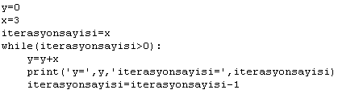

İTERASYON (TEKRARLANMA-DÖNGÜ)
WHILE DÖNGÜSÜ
Örnekler:
iterasyonsayisi değeri 0’dan büyük iken y değişkeninin değerini her defasında x değeri kadar arttıran program.
Program çalıştırıldığında sonuç aşağıdaki gibi olur.

Slide 17
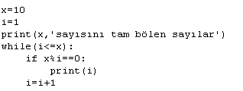

WHILE DÖNGÜSÜ
Örnekler:
Yukarıdaki program x değerini tam bölen sayıların bulunmasını sağlar. Program çalıştırıldığında sonuç aşağıdaki gibi olur.

Slide 18
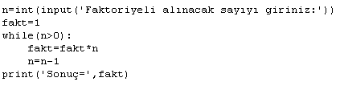

İTERASYON (TEKRARLANMA-DÖNGÜ)
WHILE DÖNGÜSÜ
Örnekler: Girilen Sayının Faktöriyelini while
döngüsü ile bulan program
Program çalıştırıldığında sonuç aşağıdaki gibi olur.

Slide 19
KAYNAKLAR
MIT Üniversitesinin ders notları
http://ocw.mit.edu/courses/electrical-engineering-and-computer-science/6-00-introduction-to-computer-science-and-programming-fall-2008/lecture-videos/
http://www.python.org/

